Slide 1
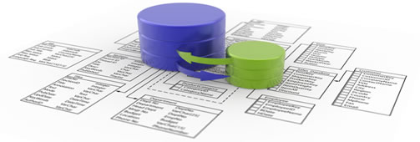
Base de datos.
Introducción a SQL Server I.

Slide 2
Lenguaje de consulta estructurado.
SQL es un lenguaje de programación diseñado para almacenar, manipular y recuperar datos almacenados en bases de datos relacionales. La primera versión de SQL apareció en 1974, cuando un grupo de IBM desarrolló el primer prototipo de una base de datos relacional.

Slide 3

SQL server.
SQL Server es un sistema de gestión de bases de datos relacionales (RDBMS) de Microsoft que está diseñado para el entorno empresarial.

Slide 4
Lenguaje DDL.
Lenguaje de definición de datos. (DDL)
define la estructura de la base de datos, permite definir gran parte del nivel interno de la base de datos.
CREATE
ALTER
DROP

Slide 5
Lenguaje DML.
Lenguaje de manipulación de datos. (DML)
Lenguaje de cierta complejidad que permite el manejo y procesamiento del contenido de la base de datos.
SELECT
INSERT
DELETE
UPDATE

Slide 6
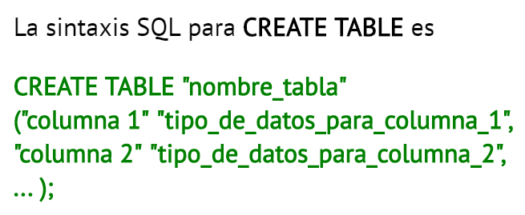
DDL: Representación básica de tablas en SQL.
tabla: Estructura básica de almacenamiento en bases de datos.

Slide 7
DDL: Restricciones.
limitar el tipo de información que una tabla o columna puede mantener.
Los tipos comunes de restricciones:
NOT NULL
UNIQUE
CHECK
DEFAULT
Clave primaria
Clave externa (Ajena) (foránea)

Slide 8
Clave primaria.
La clave primaria se utiliza para identificar en forma única cada línea en la tabla.
agregar clave primaria
al crear tabla.
modificando tabla.

Slide 9
Clave foránea.
Una clave externa es un campo (o campos) que señala la clave primaria de otra tabla. El propósito de la clave externa es asegurar la integridad referencial de los datos.
agregar clave foránea
al crear tabla.
modificando tabla.

Slide 10
Tipos de datos.
En SQL Server, cada columna, variable local, expresión y parámetro tiene un tipo de datos relacionado.

Slide 11
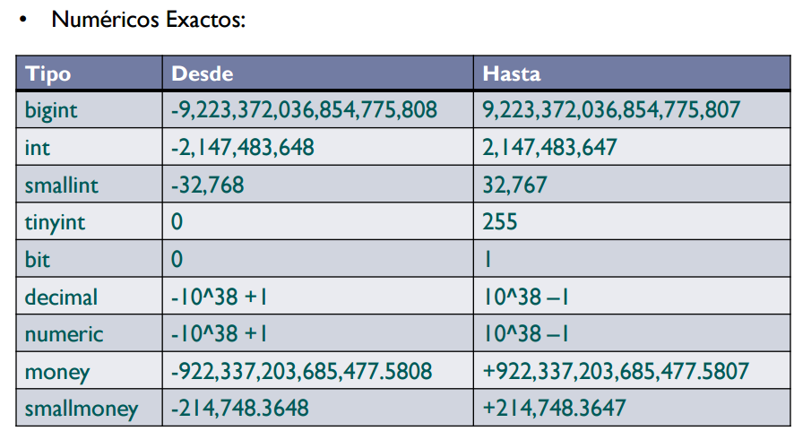
Tipos de datos.

Slide 12
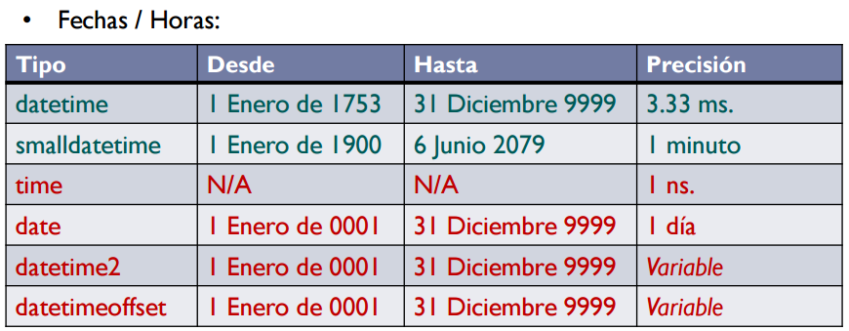
Tipos de datos.

Slide 13
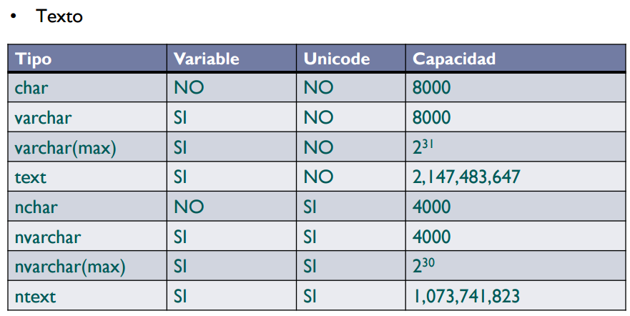
Tipos de datos.

Slide 14
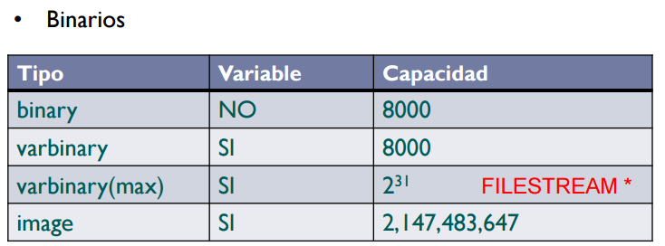
Tipos de datos.

Slide 15
Ejercicio.
Creando tablas y eliminando tablas.
Definiendo restricciones.
NOT NULL/NULL
PRIMARY KEY
UNIQUE
DEFAULT
CHECK
FOREIGN KEY
Agregando columnas a una tabla.

Slide 16
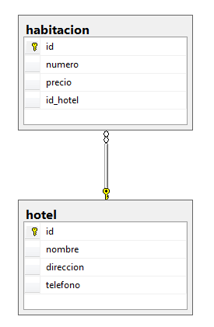
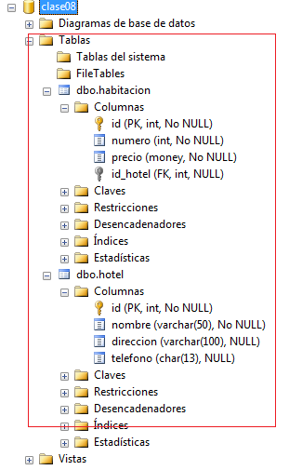
Solución.

